Slide 1


Волонтёрское движение как эффективное средство воспитания предпосылок гражданской позиции дошкольников

Slide 2

Волонтёрское движение в ДОО
ЦЕЛЬ: создание условий для гражданско-патриотического и духовно-нравственного воспитания детей дошкольного возраста, формирование у подрастающего поколения предпосылок активной гражданской позиции путем вовлечения в добровольческую и благотворительную деятельность.

Slide 3

Задачи:
учить детей оказывать помощь тем, кто нуждается;
способствовать раскрепощению, самораскрытию, творческому самовыражению личности ребенка;
дать детям практические навыки участия в волонтерском движении;
воспитывать у детей самостоятельность, инициативность, ответственность, доброжелательность;
вовлечь семьи воспитанников в образовательную деятельность по гражданско – патриотическому и духовно-нравственному воспитанию детей.

Slide 4

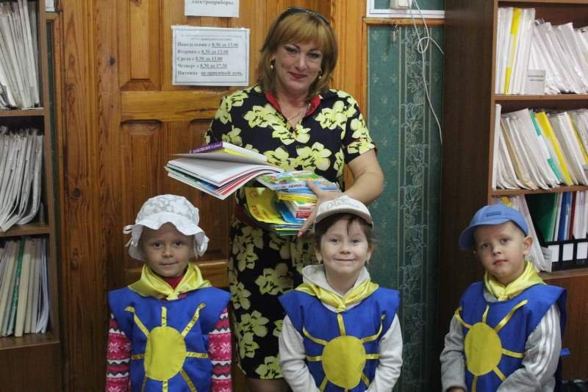
Основные направления волонтерской деятельности в ДОО:
СОЦИАЛЬНОЕ ВОЛОНТЁРСТВО
Муниципальная акция «Семья – семье»
Российский благотворительный проект «Добрые крышечки»

Slide 5
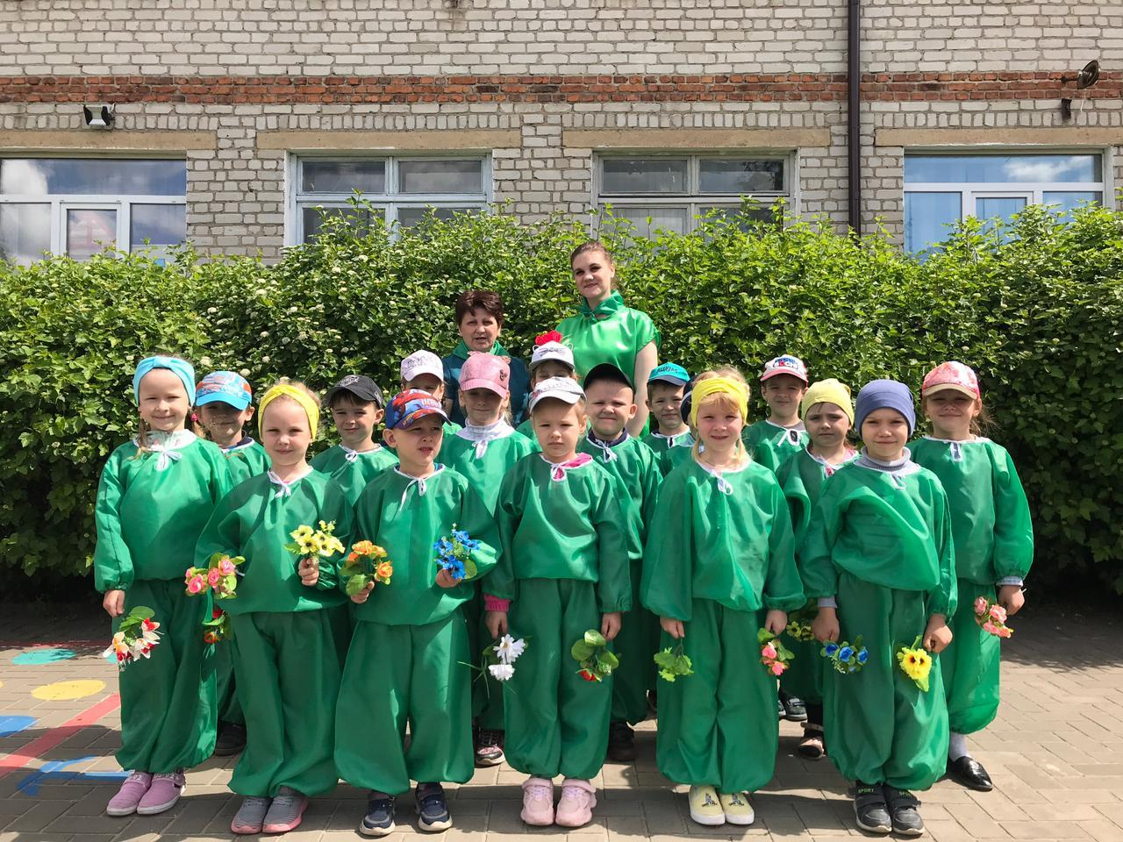
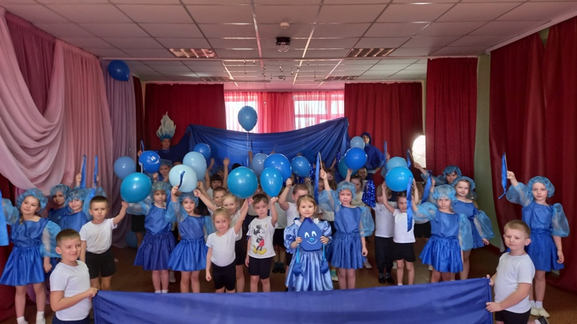
Основные направления волонтерской деятельности в ДОО:
ЭКОЛОГИЧЕСКОЕ ВОЛОНТЁРСТВО
Всероссийская акция
«Голубая лента»
Всероссийская акция «День эколога»

Slide 6
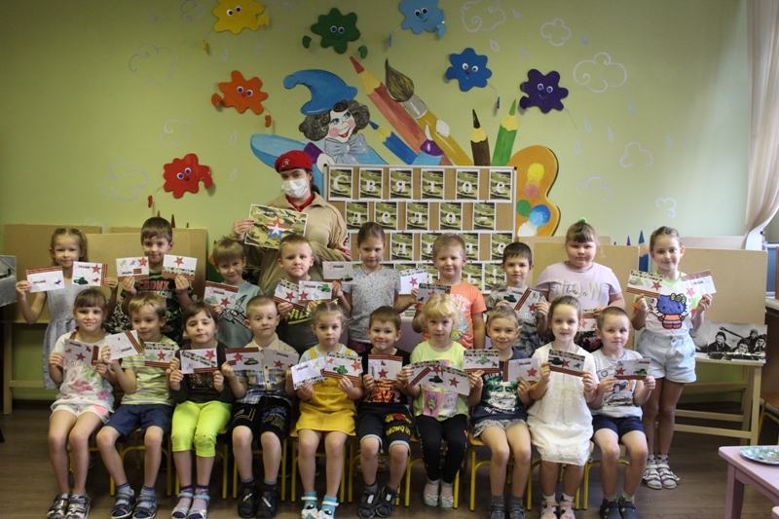
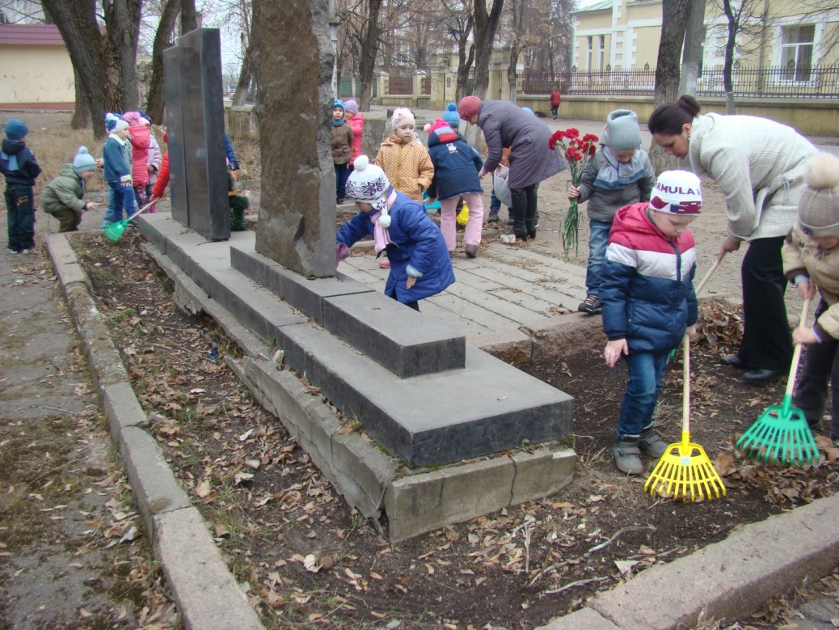
Основные направления волонтерской деятельности в ДОО:
ПАТРИОТИЧЕСКОЕ ВОЛОНТЁРСТВО
Муниципальная акция
«Чистый памятник»
Всероссийская акция
«День призывника»

Slide 7

Те, кто может, делают.
Те, кто может сделать
больше,- ВОЛОНТЁРЫ

Slide 8

Этапы организации волонтёрского мероприятия:
1. Направление мероприятия
2. Инициативная
группа единомышленников
3. Цель мероприятия

Slide 9
Этапы организации волонтёрского мероприятия:
4. Задачи мероприятия
5. Участники мероприятия
6. Дата или сроки
проведения

Slide 10
Этапы организации волонтёрского мероприятия:
7. Ресурсы
8. Способ привлечения внимания
к мероприятию
9. Проведение мероприятия и его результат (освещение)

Slide 11

«Делай то, что ты можешь,
с помощью того, чем ты располагаешь,
там, где ты сейчас!!!!»

